Slide 1
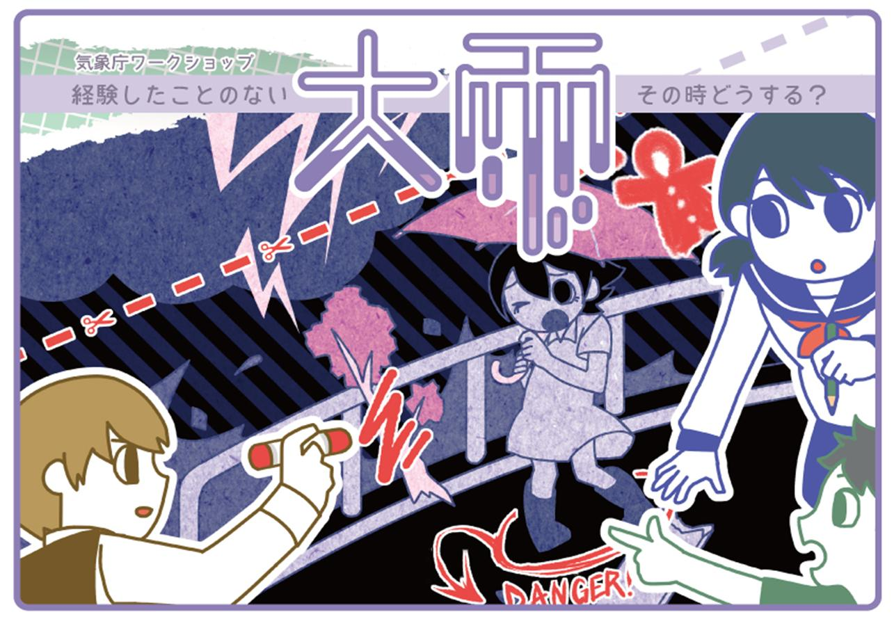
【おねがい】
カメラは、常にON
（メインルーム、グループに分かれてのワーク中、共に）
マイクは、グループに分かれてのワーク中、常にON
（メインルームでは、発言者以外は、OFF（ミュート））
《オンライン対応版》

Slide 2


役割決め
リーダー
記録係
発表係
2

Slide 3
状況付与（場面１）
場所・住居・家族
班 | 場所 | 住居 | 家族
① | Ａ：川のそば | ３階建て 鉄骨マンション １階 | 父・母・兄・私 祖父（歩行困難） 車あり
② | Ｂ：斜面のそば | 木造２階建て 一軒家 | 父・母・姉・私 祖母（歩行困難） 車あり
③ | Ａ：川のそば | ３階建て 鉄骨マンション ３階 | 母・姉・私 祖母（歩行困難） 車なし
④ | Ｂ：斜面のそば | 木造２階建て 一軒家 | 父・母・姉・私 車あり
⑤ | Ａ：川のそば | 木造２階建て 一軒家 | 父・私・ 妹（中学生） 車なし
3

Slide 4
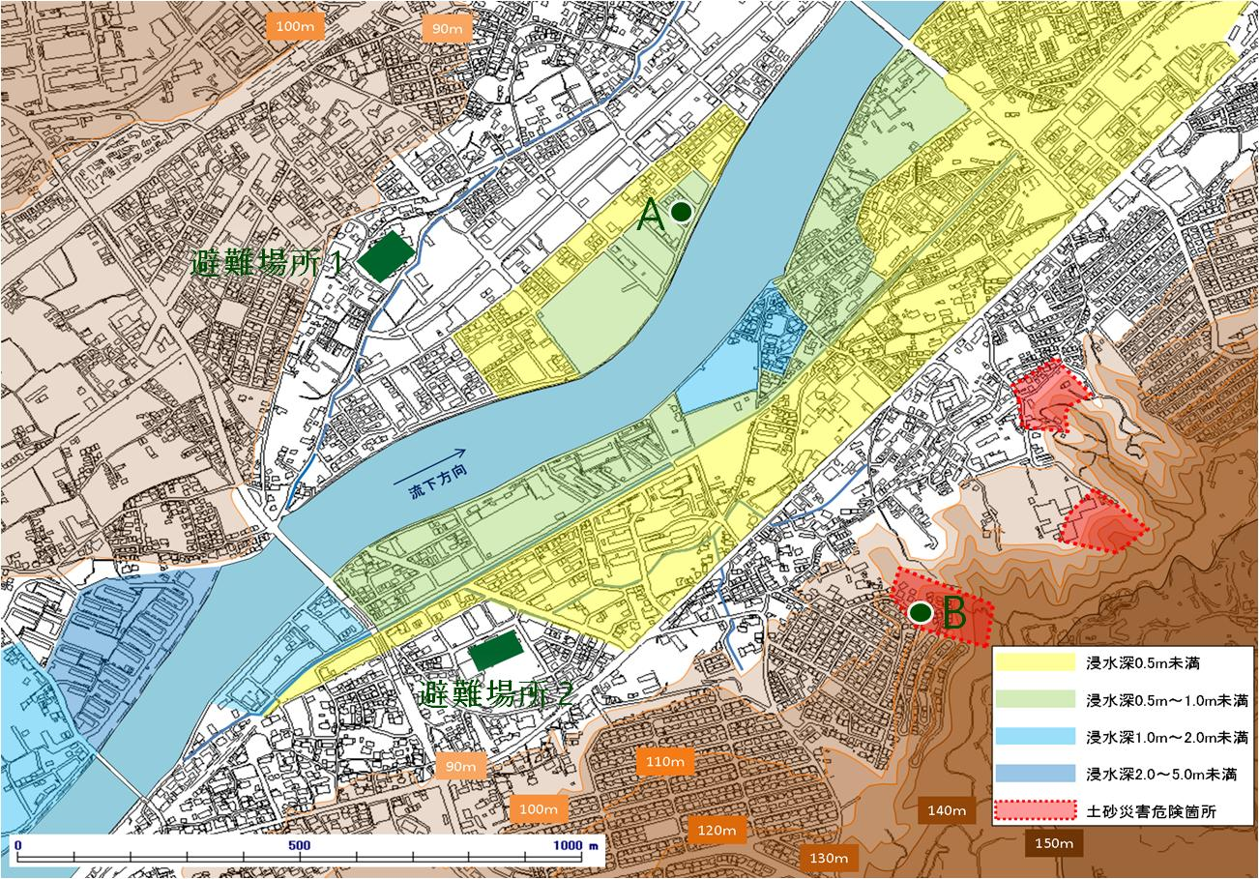
状況付与（場面１）
薄い黄色や緑色、水色は、
川の水があふれて浸水する領域
（色は、想定される浸水の深さ）
水路
避難場所１
水路
水路
大きな川
水路
水路
水路
避難場所２
赤色は、
崩れてきた土砂により
家屋等に被害が及ぶ
『土砂災害警戒区域等』
4

Slide 5


今日は 10月４日（金）
状況付与（場面１）
【流れ】
10月4日（金）
早期注意情報
早期注意情報
昼のローカルニュース
前線の活動が活発になるため、
△△県では、今夜から雨が降り始め、
明日５日（土）昼頃から、
明後日６日（日）明け方にかけて、
非常に激しい雨が降る見込みです。
大雨となるおそれがあるため、
低い土地の浸水、土砂災害、
河川の急な増水、氾濫などに
警戒してください。
気象台が発表する警報、注意報、
気象情報に十分留意してください。
10月５日（土）
気象台からは、大雨警報が発表される可能性が高いとして、すでに「早期注意情報」も発表されています。
10月６日（日）
警戒レベル１：
災害への心構えを高める
5

Slide 6

状況付与（場面１）
【流れ】
10月4日（金）
早期注意情報
10月4日（金）昼～
10月5日（土）明け方
早期注意情報
10月５日（土）
大雨に備えて
どのような準備をするか
皆で話し合って下さい
すでに、４日の夜から、
弱い雨が降り出しています
10月６日（日）
（日の出：5時30分頃、日の入：17時頃）
6

Slide 7
10月5日（土）
状況付与（場面２）
【流れ】
10月4日（金）
早期注意情報
朝のローカルニュース
早期注意情報
早期注意情報
△△県では、昨夜から弱い雨が降っています。
今日5日昼過ぎからは、非常に激しい雨が降り、
夜は、一層強まって、猛烈な雨が降ると予想
されています。
過去に大きな被害をもたらした大雨に匹敵する
状況になるおそれがあるとのことです。
低い土地の浸水、土砂災害、河川の急な増水、氾濫などに厳重に警戒してください。
気象台が発表する警報、注意報、気象情報に十分留意してください。
10月５日（土）
大雨洪水注意報
10月６日（日）
5日（土）5時00分
大雨注意報
洪水注意報
警戒レベル２：自らの避難行動を確認
7

Slide 8
状況付与（場面２）
【流れ】
10月4日（金）
早期注意情報
10月5日（土）明け方～
10月5日（土）昼
早期注意情報
早期注意情報
10月５日（土）
大雨に備えて
どのような対応をとるか
皆で話し合って下さい
大雨洪水注意報
外は、弱い雨が降っており
時折、強い雨も降る状況です
10月６日（日）
（日の出：5時30分頃、日の入：17時頃）
8

Slide 9
10月5日（土）
状況付与（場面３）
【流れ】
10月4日（金）
早期注意情報
早期注意情報
早期注意情報
5日（土）13時30分
大雨警報
10月５日（土）
（外は非常に激しい雨）
洪水警報
大雨洪水注意報
警戒レベル３ 高齢者等避難 相当
大雨洪水警報
5日（土）18時30分
土砂災害警戒情報
土砂災害警戒情報
警戒レベル4 避難指示 相当
10月６日（日）
（外は断続的に猛烈な雨）
（日の出：5時30分頃、日の入：17時頃）
9

Slide 10
状況付与（場面３）
【流れ】
10月4日（金）
早期注意情報
10月5日（土）昼～
10月6日（日）明け方
早期注意情報
早期注意情報
10月５日（土）
命をまもるため
どのような対応をとるか
皆で話し合って下さい
大雨洪水注意報
大雨洪水警報
土砂災害警戒情報
外は、昼過ぎから非常に激しい雨
夜は断続的に猛烈な雨が降る状況です
10月６日（日）
（日の出：5時30分頃、日の入：17時頃）
10

Slide 11
状況付与（場面３）
【流れ】
10月4日（金）
10月5日（土）昼～
10月6日（日）明け方
早期注意情報
早期注意情報
早期注意情報
5日（土）13時30分
大雨警報
10月５日（土）
洪水警報
大雨洪水注意報
警戒レベル３ 高齢者等避難 相当
大雨洪水警報
5日（土）18時30分
土砂災害警戒情報
土砂災害警戒情報
警戒レベル4 避難指示 相当
10月６日（日）
大雨特別警報
（土砂災害）
6日（日）4時10分
大雨特別警報
警戒レベル5 緊急安全確保 相当
11

Slide 12

状況付与（発表準備）
【流れ】
10月4日（金）
あとから入ってきた情報
発生していた災害
早期注意情報
早期注意情報
5日（土）13時30分頃
早期注意情報
水路があふれる
10月５日（土）
5日（土）20時00分頃
大雨洪水注意報
がけ崩れが発生する
大雨洪水警報
6日（日） 明け方
土砂災害警戒情報
各地で土砂災害
10月６日（日）
6日（日）11時00分頃
大雨特別警報
大きな川があふれる
12

Slide 13
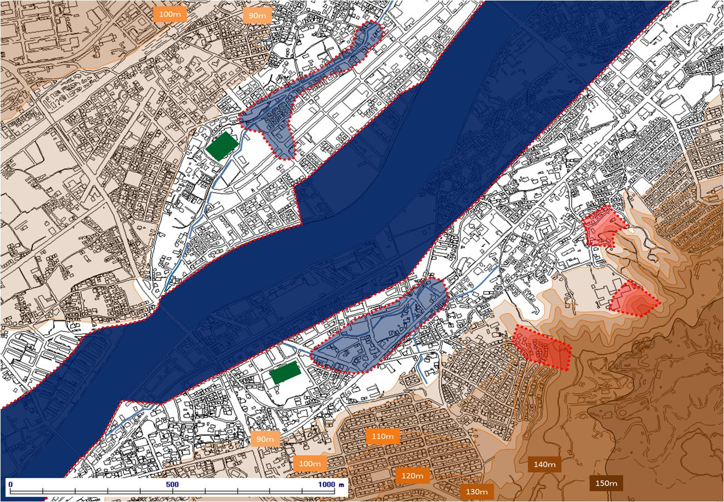
状況付与（発表準備）
10月5日（土）
13時30分頃
水路があふれる
10月6日（日）11時頃
大きな川が、あふれる
Ａ
避難場所１
10月5日（土）20時頃
がけ崩れが発生
下流
上流
Ｂ
避難場所２
10月5日（土） 13時30分頃
水路があふれる
10月6日（日）明け方
各地で土砂災害
13

Slide 14
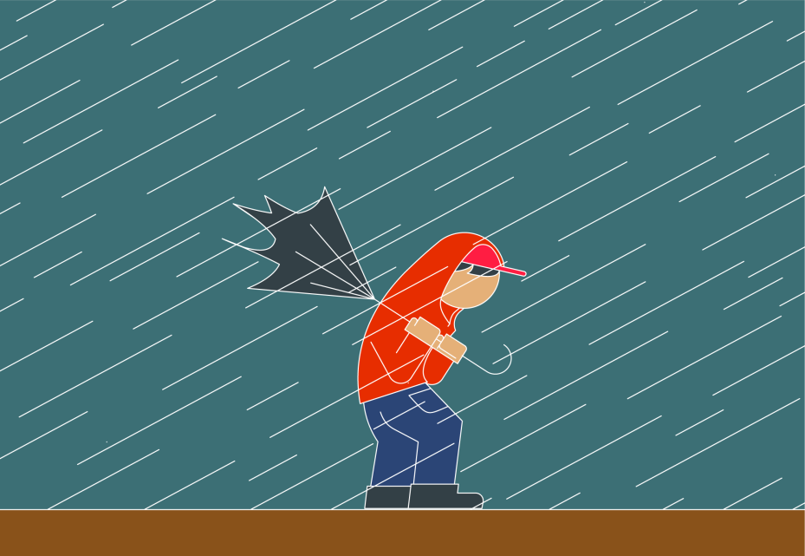


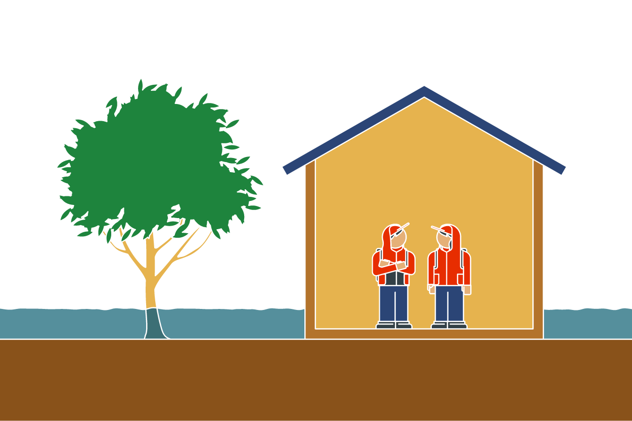


大雨・浸水時や夜間の屋外の移動は？
大雨や暴風の中
小さな子どもと一緒
障がいのある方や
お年寄りと一緒
大雨が降り続くと…
夜になると…
足下が
見えない！
家の周りに
水が！
道路が
川のように
なってる！
暗くて
見えない！
14

Slide 15
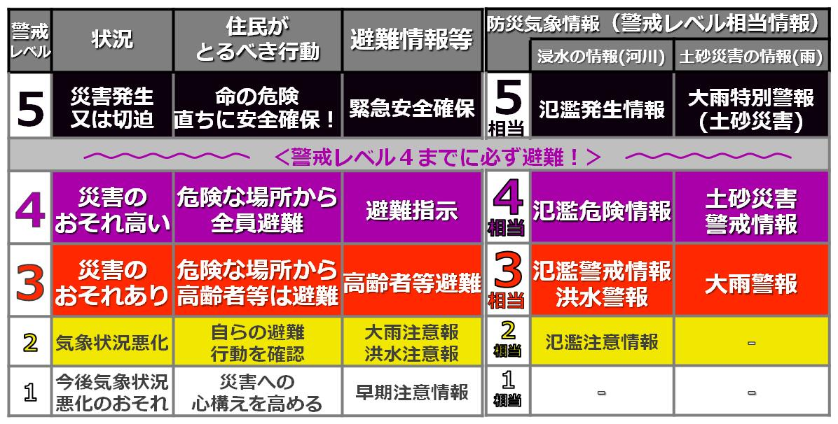
警戒レベルと防災気象情報
（警戒レベル相当情報）
15

Slide 16
本日のねらい
警戒レベルと避難行動との関係を学ぶ！
市区町村が発令する「避難情報」で
確実に避難することが重要
しかし、外の状況は刻々と変わる
「避難情報」が発令されていなくても、気象台等が発表する防災気象情報を参考に、自らの判断で、早めに命を守る行動をとることも重要。

Slide 17
災害への心構え
災害は「まさか」ではなく
「いつか」起きるものと認識せよ！
「自分は大丈夫」とは思わない！
「自らの身は自ら守る」「大切な人の命を守る」という意識を持つ。

